Slide 1



Epe3_computación grafica
Jonathan gonzalez
Emilio Sepulveda

Slide 2
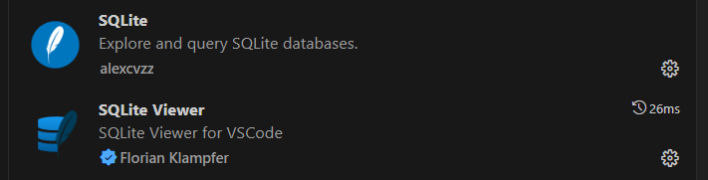
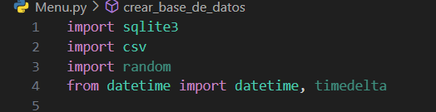
Primero que nada, instalamos las extensiones de SQLite en nuestro editor de código para poder ver los datos de la base de datos
Importamos los módulos necesarios de sqlite3 para la base de datos, csv para la exportación de datos, random y datetime para manejar fechas y generar datos aleatorios si fuera necesario.

Slide 3
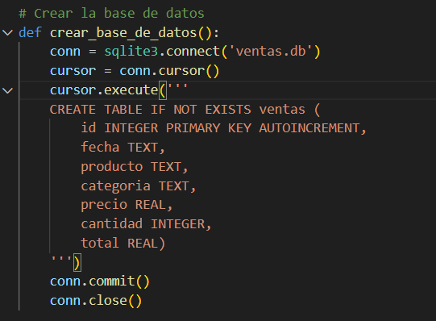
Definimos una función crear_base_de_datos la cual creara una nueva base de datos SQLite llamada ‘ventas.db’ y una tabla ‘ventas’ si no existe.

Slide 4
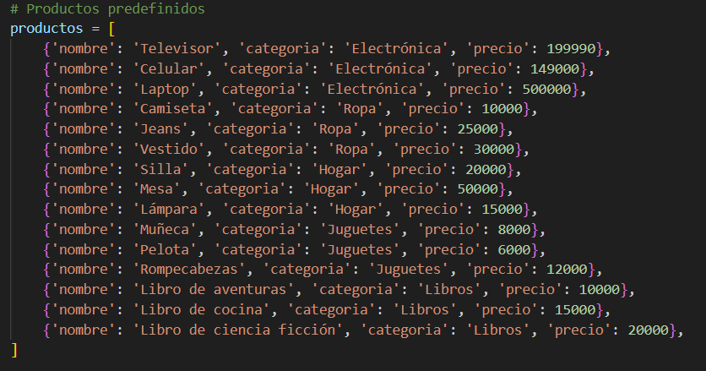
Definimos una lista de productos predefinidos en un diccionario con productos, categorías y precios que se utilizarán para agregar ventas.

Slide 5
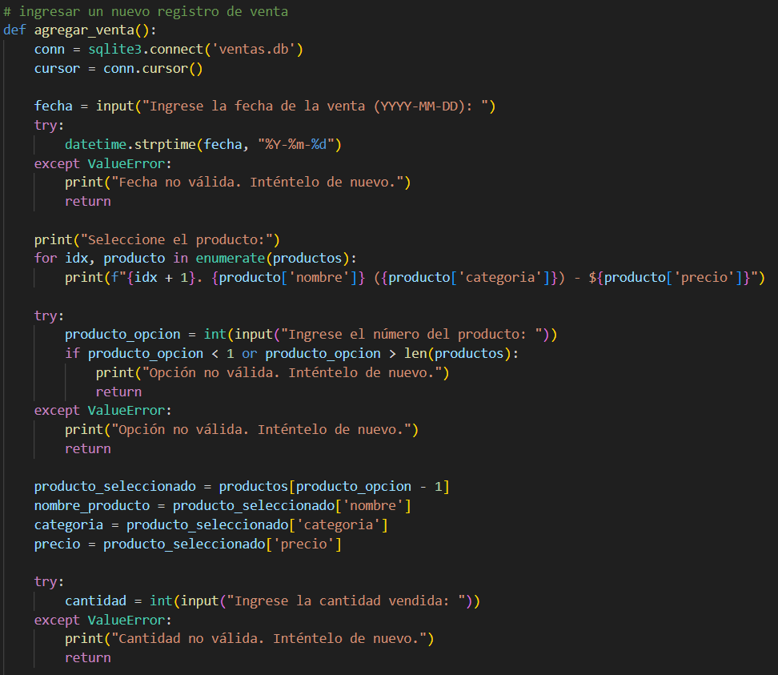
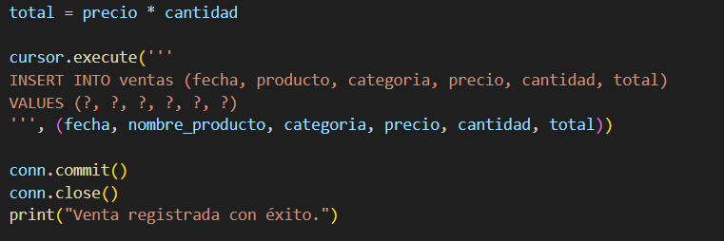
Definimos la función “agregar_venta” la cual permite que el usuario pueda ingresar una nueva venta pidiendo la fecha, seleccionando un producto de la lista y especificando la cantidad vendida. Luego calcula el total e inserta el registro en la base de datos.

Slide 6
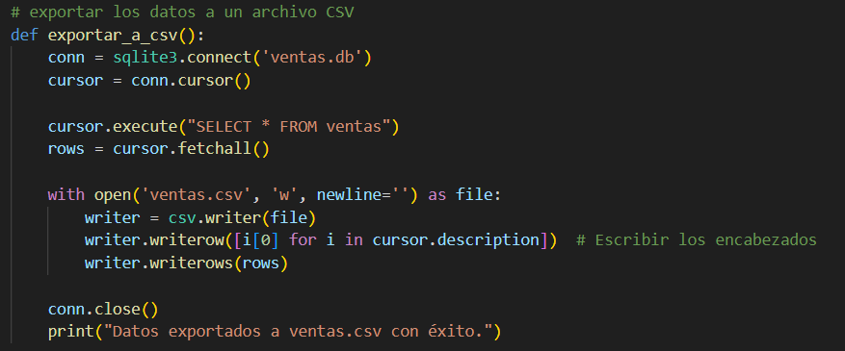
Definimos la función “exportar_a_csv” que extrae todos los registros de ventas de la base de datos y los exporta a un archivo CSV llamado ‘ventas.csv’.

Slide 7
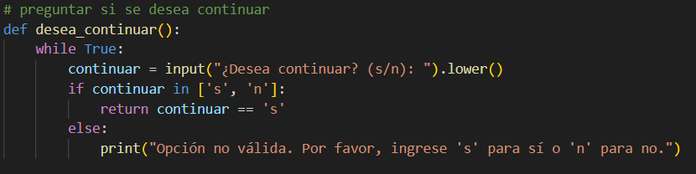
Creamos la función “desea_continuar” para preguntarle al usuario si desea continuar realizando operaciones después de completar una acción en el menú principal.

Slide 8
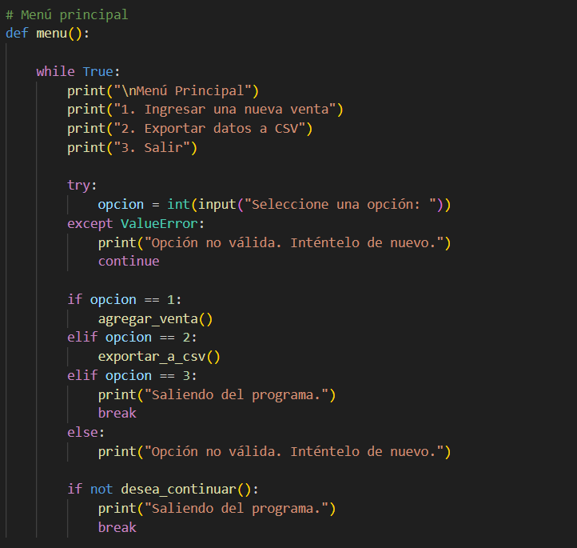

Creamos la función “menú” lo que permite mostrar al usuario elegir entre ingresar una nueva venta, exportar datos a CSV o salir del programa.
Ejecutamos el menú principal, si el script se ejecuta como programa principal se llama a la función menú.

Slide 9
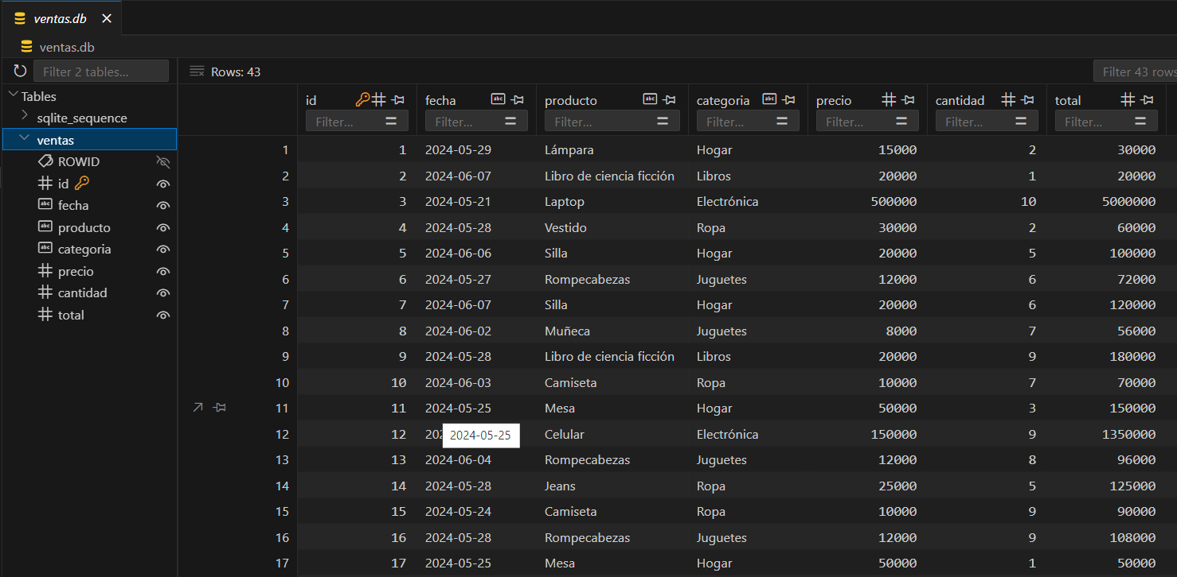
Corroboramos los datos ingresados gracias a la extensión de SQLite.

Slide 10
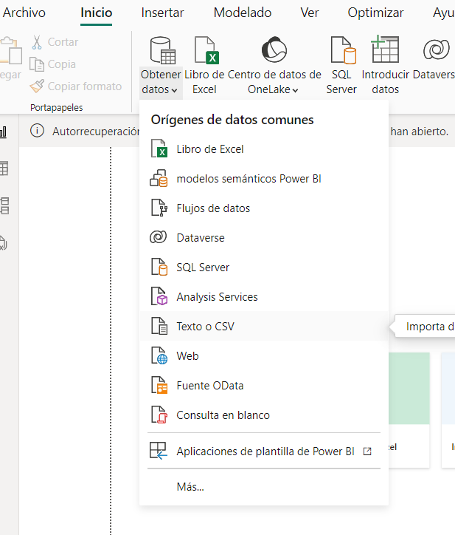
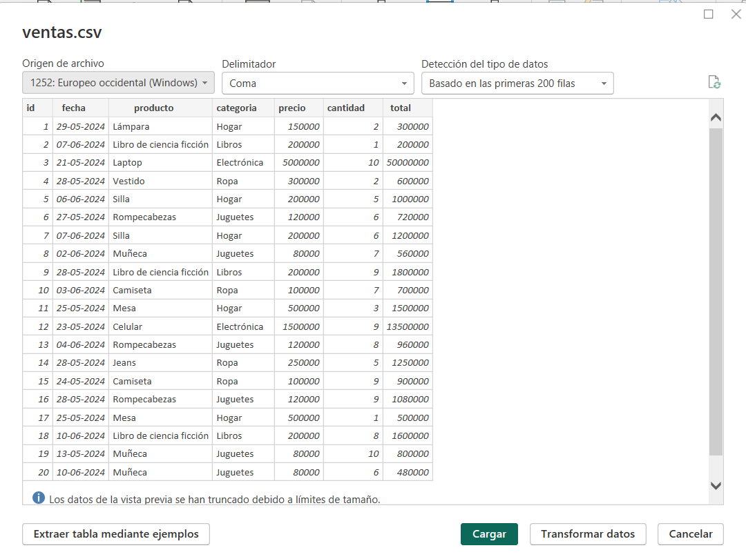
Nos vamos a powerBi y obtenemos los datos del archivo CSV que creamos con el programa en Python para poder crear los gráficos.
Cargamos el archivo ventas.csv

Slide 11
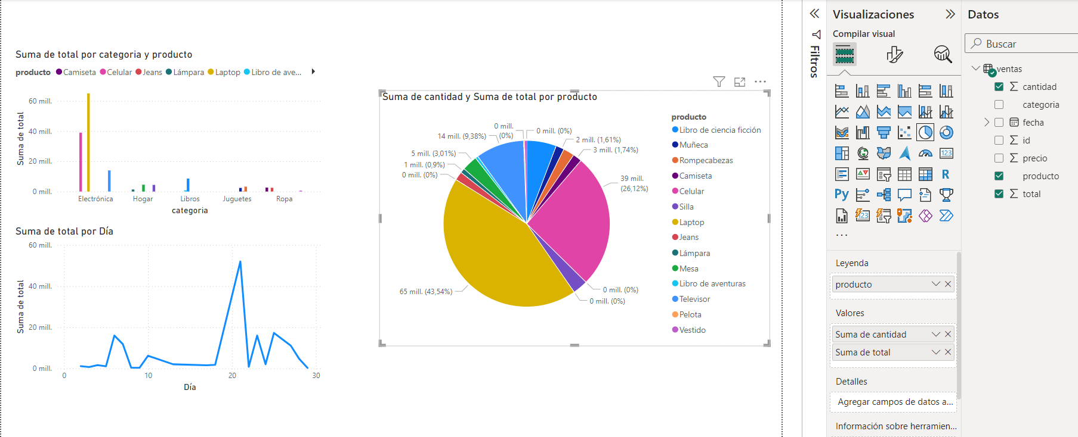
Una vez obtenido los datos del archivo ventas.csv creamos los gráficos solicitados con los datos obtenidos.

